Slide 1
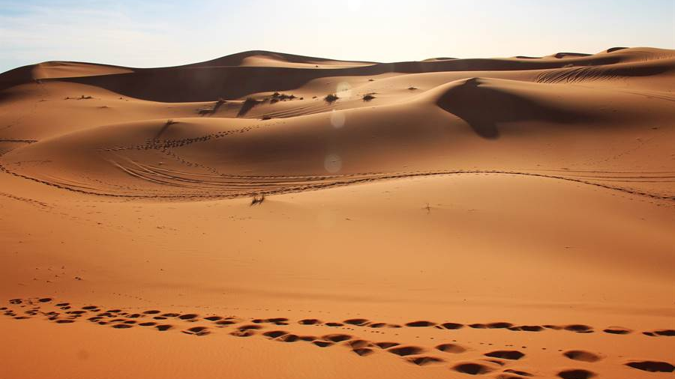
第四课
沙漠里的奇怪现象

Slide 2
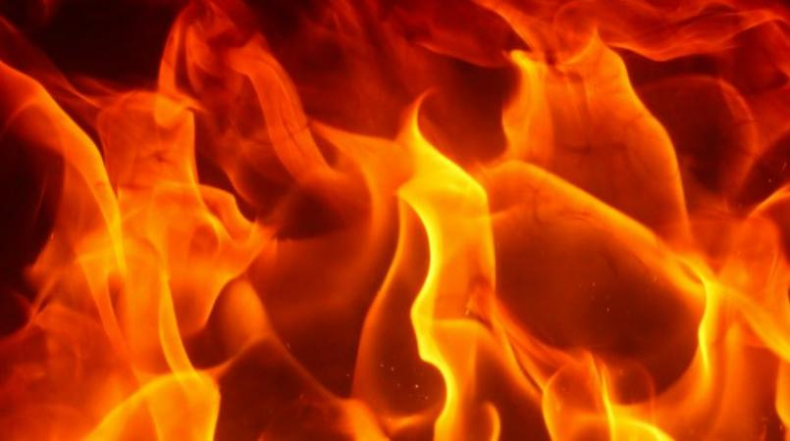
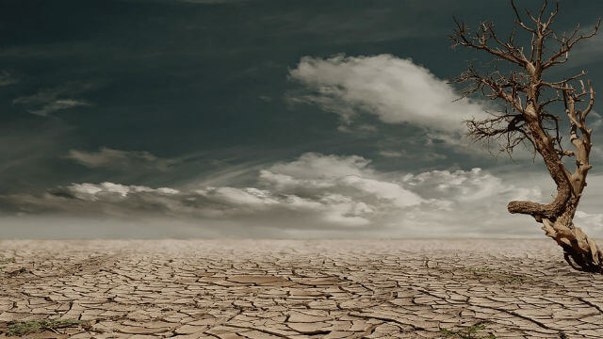
fiery, burning
沙漠
shāmò
火热
huǒrè
(four-footed)​ animal
荒凉
huāngliáng
走兽
zǒushòu

Slide 3
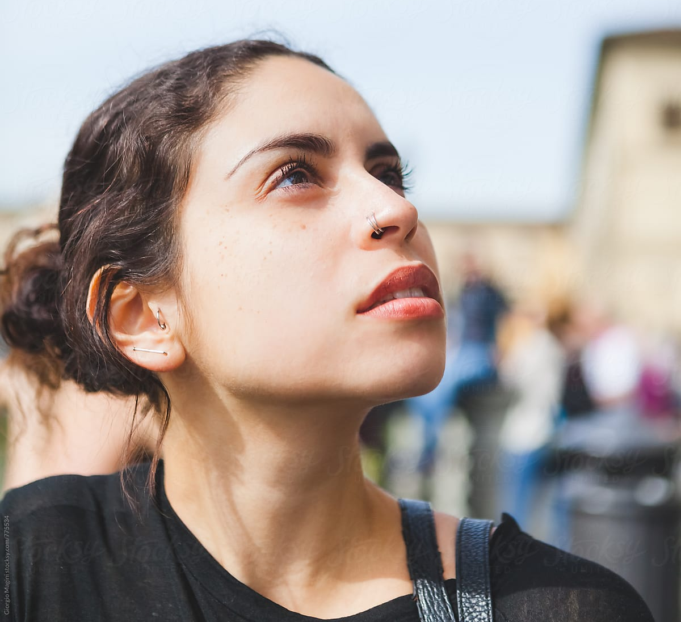


obey, comply with, follow
举目
jǔmù
循着
xúnzhe
流动
liúdòng
脚印
jiǎoyìn

Slide 4
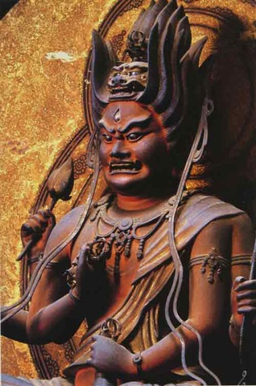
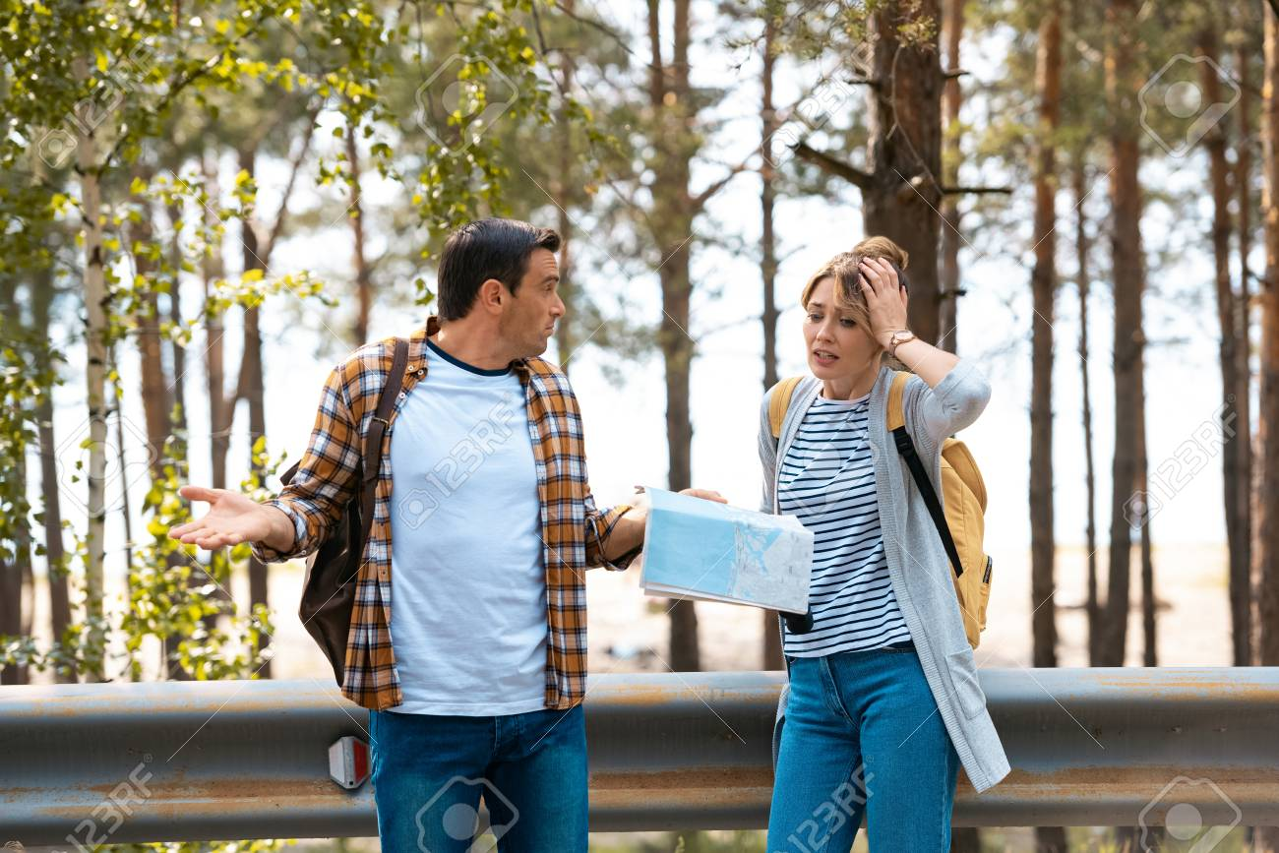

迷路
mílù
恶鬼
è guǐ
(adv.)
净
jìng

Slide 5
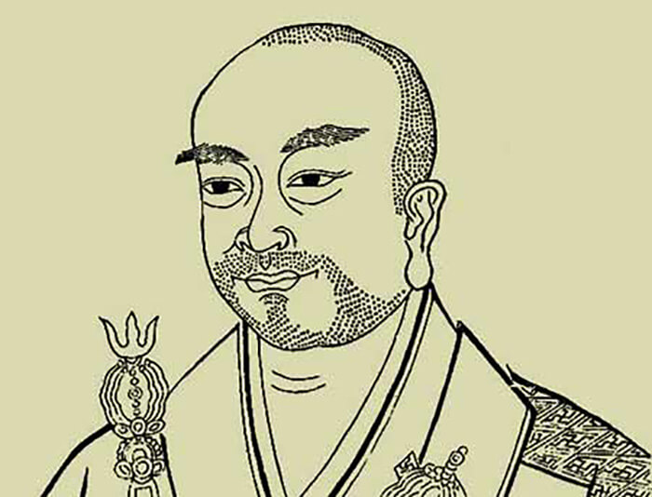
法显
búbì
(约337-约442)
东晋僧人，旅行家，翻译家。
中国僧人到天竺留学的第一人。西行求法前后十四年，游历三十余国，带回很多梵本经书，并将其游历见闻写入《佛国记》。

Slide 6
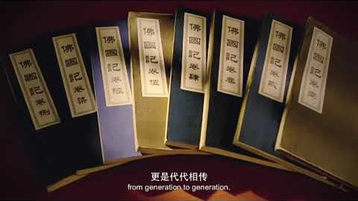

Slide 7
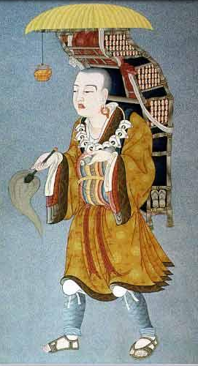
玄奘
búbì
(602-664)
唐代僧人，通称三藏法师。
629年从长安西游，历经千辛万苦，到达印度，带回经书657部，着有《大唐西域记》十二卷。

Slide 8
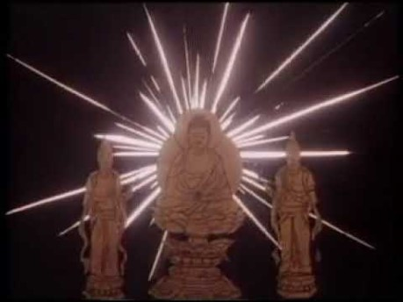

Slide 9
近义词1
亲身
qīnshēn
亲自
qīnzì

Slide 10
亲身
qīnshēn
亲自
qīnzì
语义
相同点 | 1. 都有“强调自己”的意思。
不同点 | 1.亲身→自己的体验、感受。 2.亲自→重视此事自己去做。

Slide 11
亲身
qīnshēn
亲自
qīnzì
1.在地震灾区(disaster area)，他亲身感受到了人们在灾难中
相互扶持(to assist)、相互温暖的情谊(friendly feelings)。
2.爷爷亲自动手，给我们包了一顿饺子。

Slide 12
亲身
qīnshēn
亲自
qīnzì
用法
亲身 | Adj.，使用范围较小。 多与“体验、感受、体会、实践”等搭配。
亲自 | Adv.，使用范围较大。

Slide 13
亲身
qīnshēn
亲自
qīnzì
1.只有自己亲身/亲自经历过才会有这种体会。
2.要知道梨子的滋味就必须亲身/亲自尝一尝。
3.主任亲身/亲自开车送他，使他更加坚定了圆满(satisfactory)
完成任务的决心。
4.这是我的亲身/亲自经历。

Slide 14
亲身
Adv.“自己遇到或做”的意思。
1.我亲身经历过大地震，现在想起来，那真是一个可怕的
梦。
2.黄山的风景非常独特，百闻不如一见(seeing once is better than
hearing a hundred times)，你去亲身体验一下就知道了。

Slide 15
亲身
Adv.，表示“用自己的器官(organ)直接接触或做”的意思。
亲眼 | 亲口
亲耳 | 亲手
以前只是在书上看过日全食(total eclipse of the sun)的奇观(marvelous spectacle)，
这次我终于亲眼看到了。
2. 昨天我亲耳听到他对我说：“我爱你。”我好激动啊！
3. 老板亲口告诉我，不仅要提升我的工资，还要提升我的职位。
4. 离开家乡多年，一直没吃过妈妈亲手包的饺子，现在非常想念。

Slide 16
亲+N.
1.我们的老师不辞辛苦，带我们去了一趟故宫，又去了长城。
→我们的老师不辞辛苦，亲自带我们去了一趟故宫，又去了长城。

Slide 17
亲+N.
2. 现在四五十岁的人，“文化大革命”。
_________________________________________________。
3. 台湾那个地方你听说过吗？
_________________________________________________。
4. 你对这棵树又这么深，它对你有什么特别的含义吗？
_________________________________________________。
现在四五十岁的人都亲身经历过文化大革命。
那个地方我曾经听小美亲口说过。
这棵树是我亲手种的。

Slide 18
统/统统
Adv.“通通、全部”的意思，所修饰的对象为复数，放在“统统”前。
1.副词、介词、连词、助词(auxiliary word)等统称虚词(function word)。
2.人们一见笔战(word battle)，便不问是非，统谓之“互骂”。
3.它成天笑眯眯的，彷佛天底下的烦恼、忧愁，统统跟他无关。
4.它把老师的话统统忘在脑后。

Slide 19
统/统统
用法
统 | 使用范围较小。 后面所跟词语多为单音节。 多用于书面语。
统统 | 使用范围较大。 后面所跟词语多为双音节。 多用于口语。

Slide 20
统/统统
1.进门一看，四个人_________________________________。
2.这个公司生产的产品_____________，在国内根本买不到。
3. 分手之前，他把他的照片___________________________。
4. 他十分喜爱老子的《道德经》，_____________________。
统统在睡觉
统统热销
统统删掉
把这本书统统读完了

Slide 21
为/被..所
Structure：为/被+N.+所+V./verb phrase。
所
多音节v.→“所”可用可不用 | 单音节v.→“所”一定要用
吸引、鼓舞(inspire) 、感动、尊敬、 战胜(defeat) 、克服、驱使(to order sb about) 、控制、采纳、证明、发现、欺骗、 泄露(reveal) 、误解(misunderstand) 、暴露 (to expose ) 、迷惑、拥护(to endorse) | 笑、阻(impede)、迫(force) 、动、知

Slide 22
为/被..所
1.对于京剧(Beijing opera) 我是外行(unprofessional) ，所说的话不免
为内行所笑。
2.在调查情况时，必须不为表面现象(所)迷惑。
3.这支登山队在途中被风雪所阻。
4. 他的话含含糊糊，能不被人(所)误解吗？

Slide 23
为/被..所
1.我第一次见到他的姓名，是在去年夏天。
→他的姓名第一次___________________，是在去年夏天。
2.人民群众当然拥护这样的领导。
→这样的领导当然______________________________________。
3.老师采纳大家的建议。
______________________________________________________。
4.他的行为如此怪异，人们能不笑话他吗?
______________________________________________________。
被我所知
被人民群众所拥护
老师的建议被大家所采纳
他的行为如此怪异，所以被人们所笑话

Slide 24
古代亲身到过沙漠的人，如晋僧法显、唐僧玄奘，统把沙漠说得十分可怕，人们对它也就产生了深刻的印象。晋法显着《佛国记》说沙漠里有很多恶鬼和火热的风，人一遇见就要死亡。沙漠是这样荒凉，空中看不见一只飞鸟，地上看不到一只走兽。举目远看净是沙，弄得人认不出路，只是循着从前死人死马的骨头向前走。玄奘《大唐西域记》卷十二也说：东行入大流沙，沙被风吹永远流动着，过去人马走踏过的脚印，不久就为沙所盖，所以人多迷路。

Slide 25
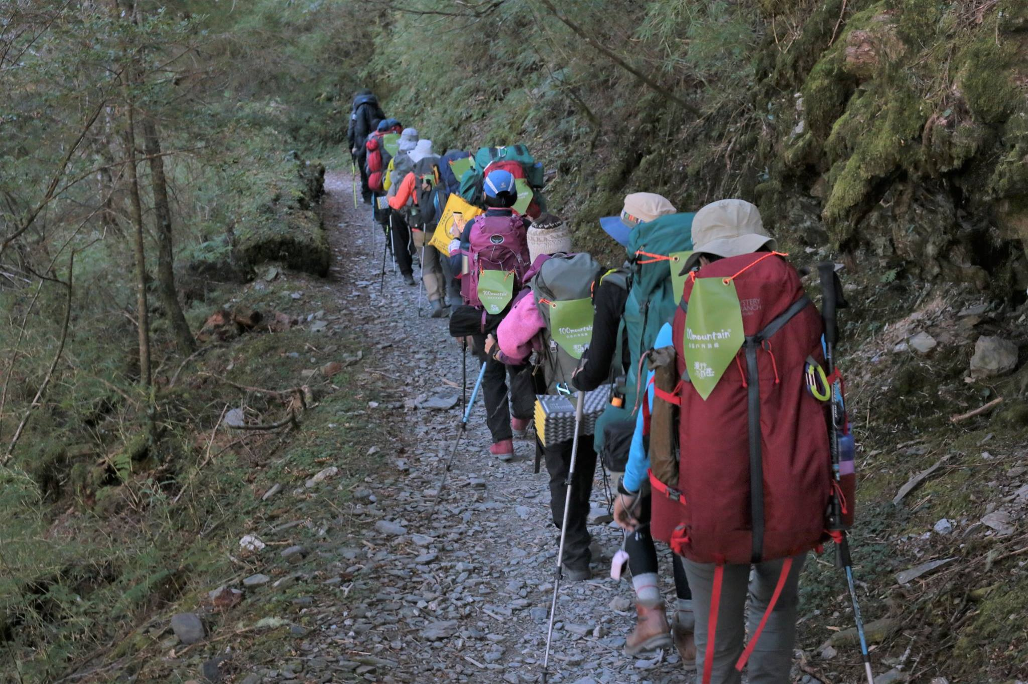

geology
obstruct
地质
dìzhì
阻挡
zǔdǎng
行进
xíngjìn
缘故
yuángù

Slide 26
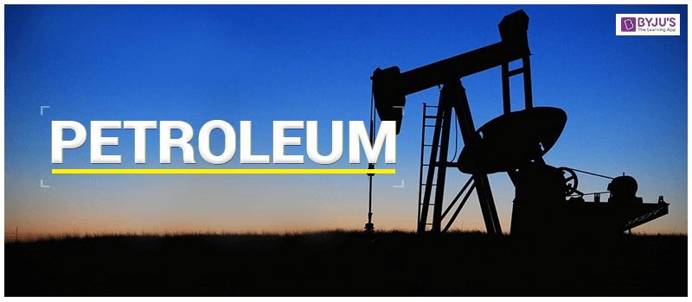
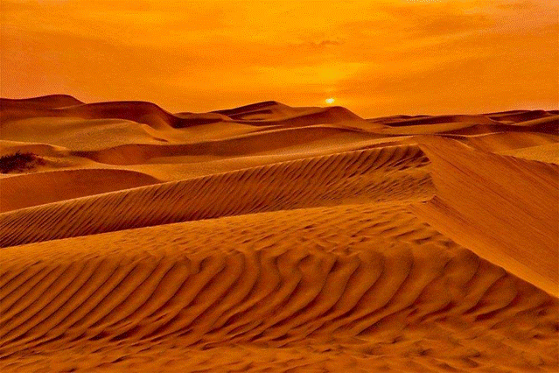
odd;
bizarre
离奇
zǔdǎng
石油
shíyóu
新疆塔克拉玛干大戈壁
xīnjiāng tǎkèlāmǎgàn dà gēbì

Slide 27
近义词2
缘故
yuángù
原因
yuányīn

Slide 28
缘故
yuángù
原因
yuányīn
语义
都指“造成某种结果或引起某一事情发生的条件”的意思。 只要用“缘故”的地方都可以换成“原因”，反之则不可。
1.不知什么缘故/原因，老王今天没来。
2.他忽然不辞而别，其中必有缘故/原因。

Slide 29
缘故
yuángù
原因
yuányīn
1.与社会发展、革命、自然界变化等有关的重大事件只能用“ 原因”，不能用“ 缘故”。 2.原因常常与“发现、寻找、分析、查明、造成”等V.一起使用。
1.不知什么缘故/原因，老王今天没来。
2.他忽然不辞而别，其中必有缘故/原因。

Slide 30
缘故
yuángù
原因
yuányīn
1.与社会发展、革命、自然界变化等有关的重大事件只能用 “ 原因”，不能用“ 缘故”。 2. “ 原因”常常与“发现、寻找、分析、查明、造成”等V.一 起使用，“ 缘故”不能。
1.他向老师说明没来上课的原因。
2.王老师帮我分析了汉语水平停滞不前的原因。

Slide 31
缘故
yuángù
原因
yuányīn
“ 原因”可以当主语， “ 缘故”不能。
1.飞机失事的原因还有待查明。
2.我认为这场价格战的主要原因是各公司之间进行恶性
(galloping)竞争，缺少统一的行业管理。

Slide 32
缘故
yuángù
原因
yuányīn
“ 原因”可用量词“ 个、种、条”， “ 缘故”不能。
1.造成这次事故的原因有三个。

Slide 33
沙漠真像法显和玄奘所说的那样可怕么？解放以来，我们的地质部、石油部、中国科学院的工作人员已经好几次横穿新疆塔克拉玛干大戈壁，并没有什么鬼怪离奇的东西阻挡了他们的行进，这是什么缘故呢?

Slide 34
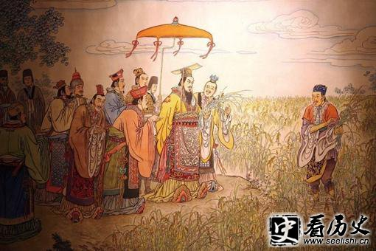
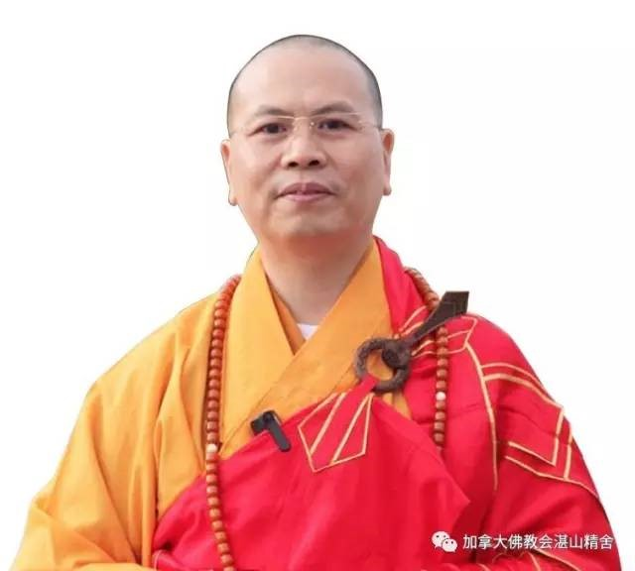
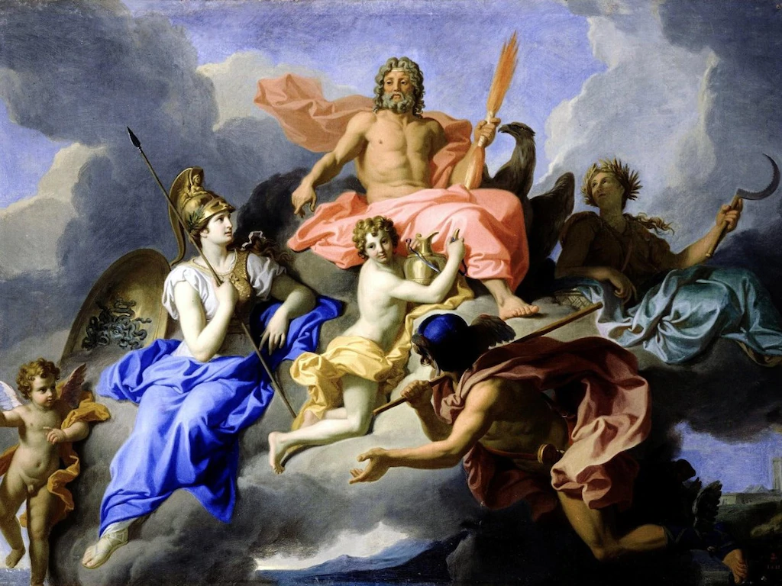
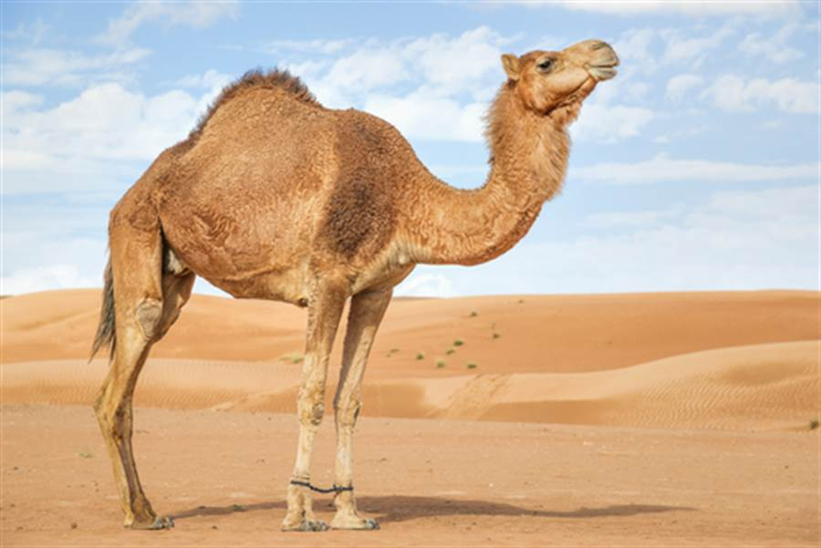
和尚
héshàng
随从suícóng
神话
shénhuà
骆驼
luòtuó

Slide 35
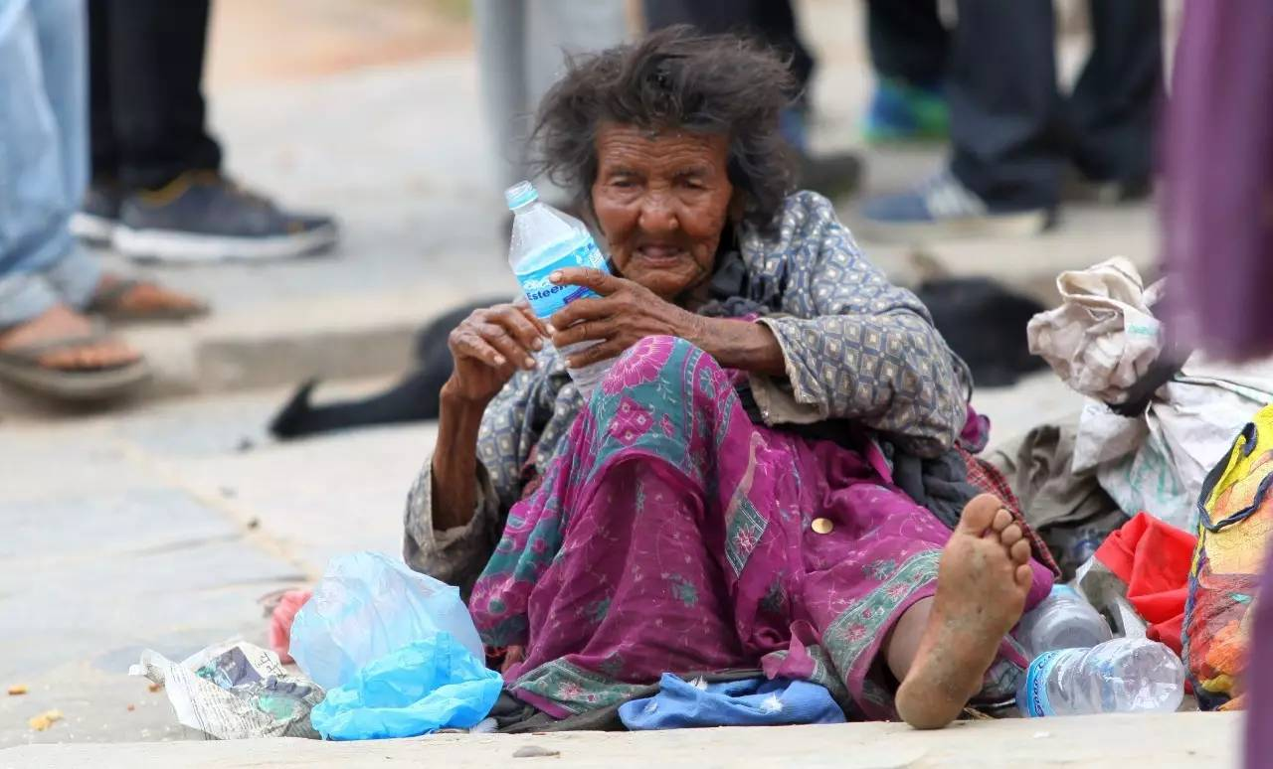
困苦
kùnkǔ
absent without leave
开小差
kāixiǎochāi

Slide 36

不胜其苦
bú shèng qí kǔ
Can't stand the pain
持续的战争令百姓不胜其苦。

Slide 37
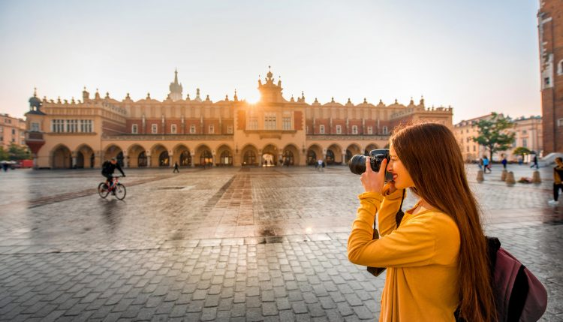
单枪匹马
dān qiāng pī mǎ
single-handed ; go it alone
她做事总喜欢单枪匹马，不跟别人一起。

Slide 38
所谓
Adj.“所说的”的意思，是用来引述别人的词语，所引词语多加引号。
1.古人所谓的“天下”，实在小得可怜 。
2. 如果过分强调个人所谓的“兴趣”，那就不合适了 。
3. 难道这就是他们所谓的 “艺术” 。
4.所谓“阳春白雪”，就是指那些高深，不够通俗的文学艺术 。

Slide 39
所谓
1.我认为这样的人不应该被称为天才。
→__________________________________________________。
2.我认为这样的生活不能说是“幸福的生活”。
→__________________________________________________。
3. 所谓朋友，________________________________________。
4.所谓“人生的黄金时间”，__________________________。
所谓“天才” ，我认为这样的人不应该被称为
所谓“幸福的生活” ，我认为这样这样的生活不能说是
我认为应该是有困难会帮助你的人
我认为应该是人活着的每分每秒

Slide 40
试想法显出发时只有七个和尚结队同行，而走了不久，就有人不胜其苦开了小差，有人病死途中，最后只留下他一人。唐玄奘也是单枪匹马深人大戈壁，所谓孙行者，猪八戒、沙和尚等随从人员，那是《西游记》小说中的神话。那时既无大队骆驼带了大量清水食品跟上来，更谈不到汽车和飞机来支持，当然就十分困苦了。

Slide 41


魔鬼
móguǐ
确
què
store,
save,
hoard,
gather
make trouble;
create trouble
作怪
zuòguài
蓄
xù

Slide 42


碧蓝
bìlán
蔚蓝
wèilán

Slide 43

光怪陆离guāng guài lù lí
monstrous and multicolored, grotesque and variegated
光怪陆离的小说，只是那些小说家幻想出来的。

Slide 44
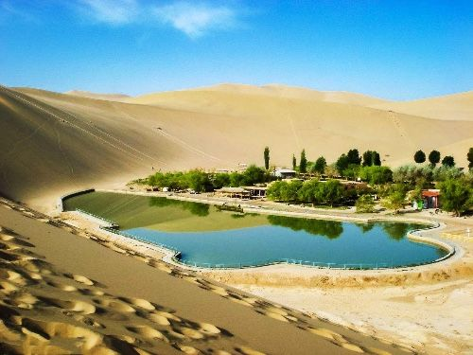
渴不可耐
kě bù kě nài
to be so thirsty as to no longer be able to tolerate it
当我走得渴不可耐的时候，忽然看见一个很大的湖，里面蓄着碧蓝的清水。

Slide 45
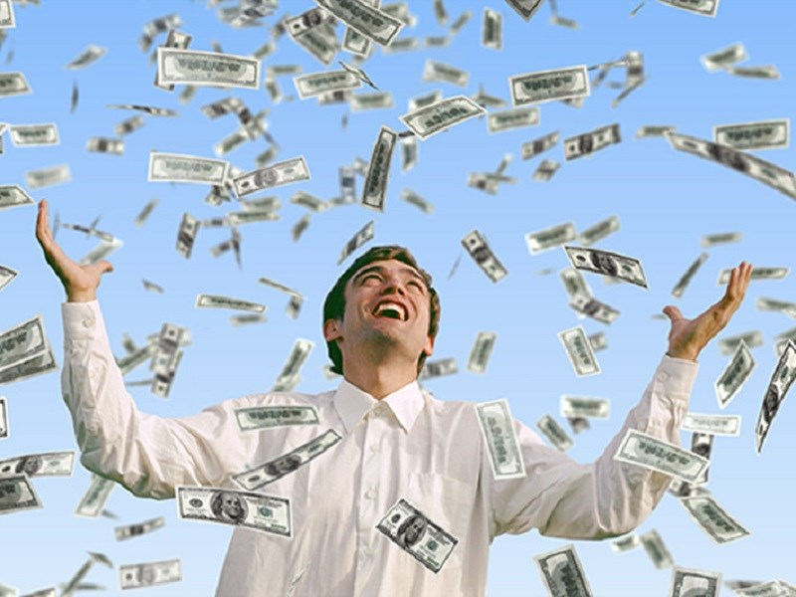
欢天喜地huān tiān xǐ dì
be highly delighted
他一得知自己中了头奖，便欢天喜地通知家里的每个人。

Slide 46
可望而不可及kě wàng bù kě jí
can be looked at but not touched
人生有许多理想，但大多都是可望而不可及的。

Slide 47
沙漠里真有魔鬼吗?在那时人们的知识水平看起来，确像是有魔鬼在作怪。但是人们掌握了自然规律以后，便可把这种光怪陆离的现象说清楚。光怪陆离的现象在大戈壁夏天日中是常见的事。当人们旅行得渴不可耐的时候，忽然看见一个很大的湖，里面蓄着碧蓝的清水，看来并不很远。当人们欢天喜地向大湖奔去的时候，这蔚蓝的湖却总有那么一个距离，所谓“可望而不可即”。

Slide 48
a magic weapon
early years of a century
法宝
fǎbǎo
初叶
chūyè
to puncture,
expose (lies etc)​
colony
戳穿
chuōchuān
殖民地
zhímíndì

Slide 49
称...为…
“称”是v.，意思是“叫；称呼”。
“称…为”“把x叫做y”的意思。
1.中国人把孕育了中华文明的黄河称为“母亲河”。
2.他总是热心帮助别人，同学们都称她为“活雷锋” 。
3.中国人认为黄帝和炎帝是中华民族的始祖，因此中国人把
自己称为“炎黄子孙”。

Slide 50
称…为…
1.她就像母亲一样地照顾我们，_____________________。
2.每次喝酒她都是不醉不归，_______________________。
3.这个小姑娘很有表演才能，_______________________。
4.她的词汇量大得惊人，___________________________。
我们都称她为“妈妈”
我们都称她为“酒鬼”
我们都称她为“表演天才”
我们都称她为“活字典”

Slide 51
极为
Adv.“非常”的意思，后面多接多音节adj.或v.。
极为严谨 | 极为严重
极为危险 | 极为荒凉
极为麻烦 | 极为严肃
极为干燥 | 极为认真
极为感人 | 极为满意

Slide 52
极为
1.她说话的语气_____________，显然，她是认真的。
2.中国西北部的沙漠地区______________。
3.这位学者的治学态度___________________
4.地震发生以后，__________________________。
极为严肃
极为干燥
极为严谨
极为严重

Slide 53
极为
5.A：听说她要孩子比较晚，45岁才有了这个孩子。
B ：_______________________________________________。
6.A：小区的道路都被堵塞了，一旦发生火灾，救火车都
进不来。
B： _______________________________________________。
7.A：我昨天从电视里难了一个海豚救人的故事，真让人感动。
B： _______________________________________________。
她这么晚才要孩子极为危险
真是极为麻烦/危险
那个故事真是极为感人

Slide 54
阿拉伯人是对沙漠广有经验的民族，阿拉伯语中称这一现象为“魔鬼的海”。这一魔鬼的法宝到了19世纪的初叶，才被法国数学家和水利工程师孟奇所戳穿。孟奇随拿破仑所领军队到埃及去和英国争夺殖民地，当时法国士兵在沙漠中见到这“魔鬼的海”极为惊奇，就去问孟奇。

Slide 55
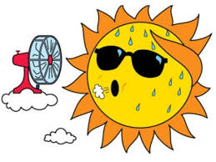

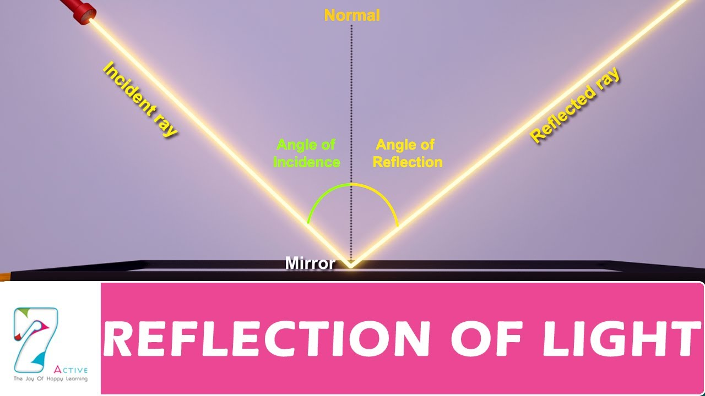
酷热
kùrè
错觉
cuòjué
dioptric
反射
fǎnshè
折光
zhéguāng

Slide 56
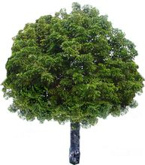
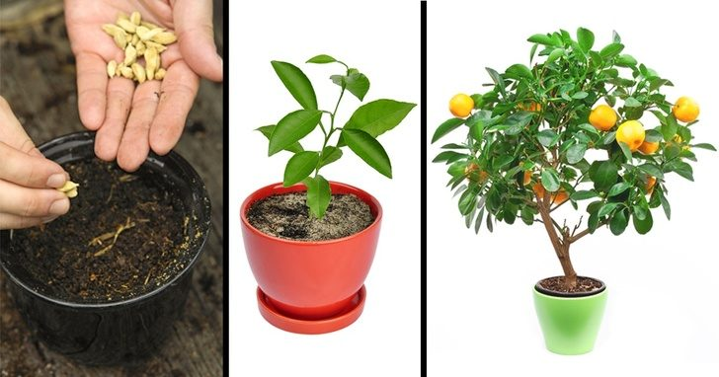
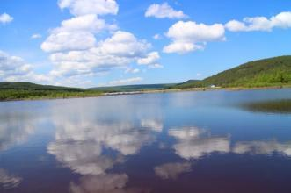
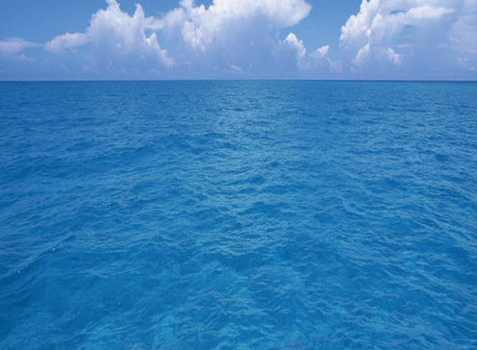
乔木
qiáomù
栽
zāi
vast body of water
映
yìng
汪洋
wāngyáng

Slide 57

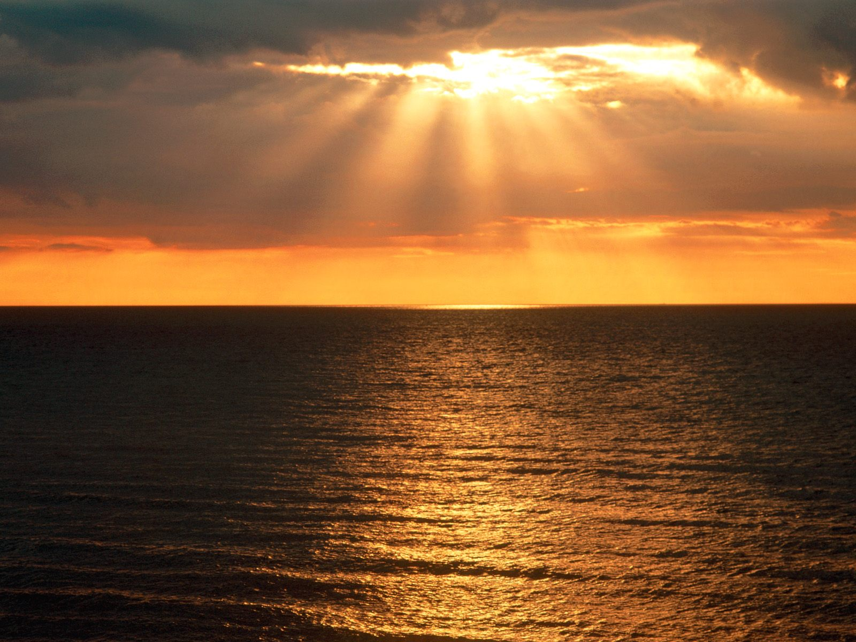

a measure word of area
顷
qǐng
若是
ruòshì
horizon
地平线
dìpíngxiàn
寻常
xúncháng

Slide 58
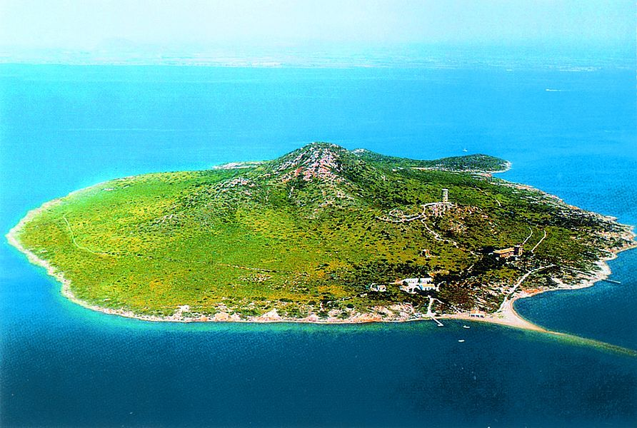
岛屿
dǎoyǔ

Slide 59

空中楼阁
kōngzhōnglóugé
castles in the air; illusion
他们的计划不过是空中楼阁而已，因为他们根本做不到。

Slide 60
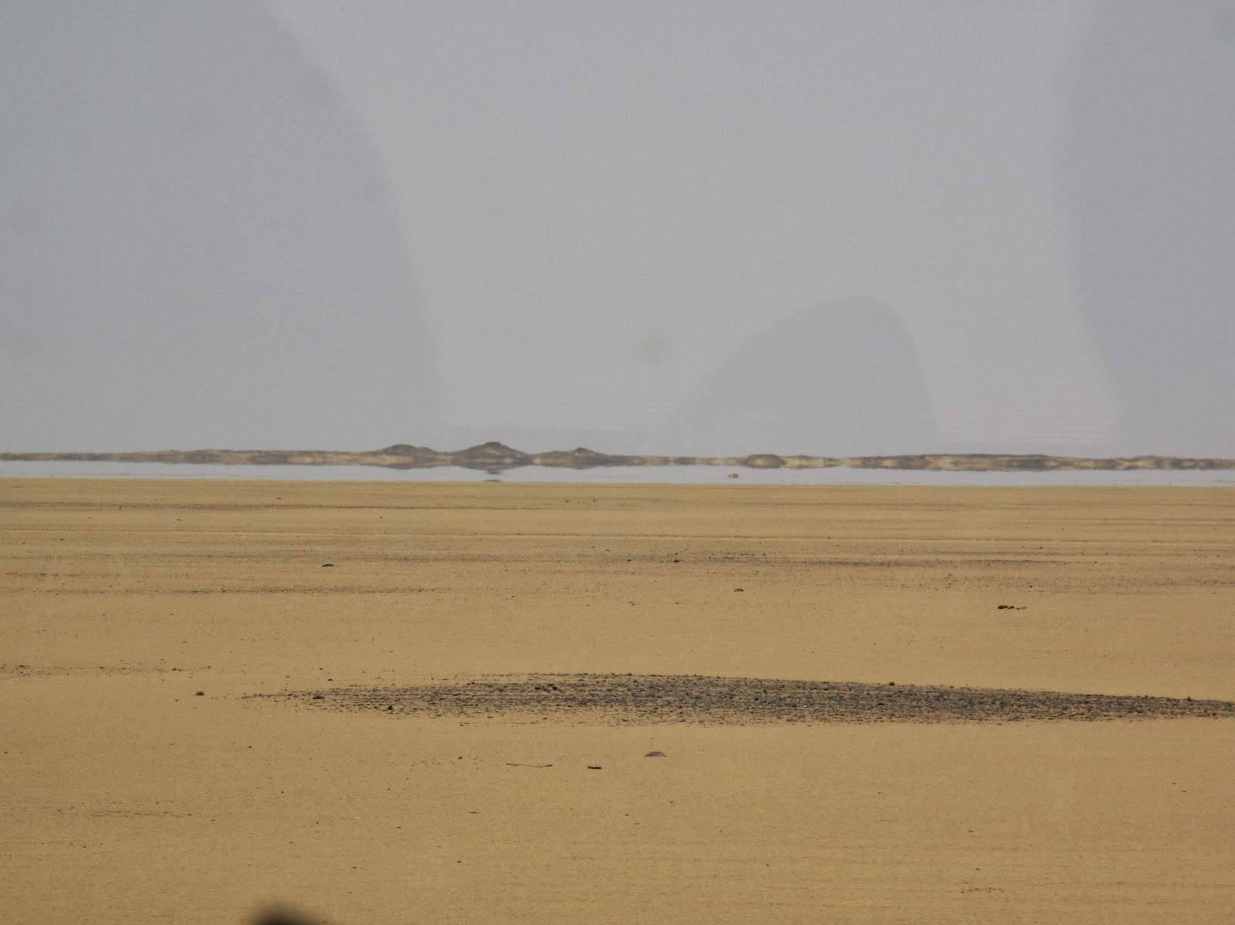
海市蜃楼
hǎishìshènlóu
mirage
如果你在沙漠中行走，由于高温的天气，有时候你会看到周围有海市蜃楼的景象。

Slide 61
近义词3
寻常
xúncháng
平常
píngcháng

Slide 62
寻常
xúncháng
平常
píngcháng
语义
相同点 | 1.adj. 2. 都有“普通、不特别” 的意思。
不同点 | 1.“寻常”→常用于固定的四字词组。 2.“平常”→可重叠使用，还可做N.，意思 是“平时”。

Slide 63
寻常
xúncháng
平常
píngcháng
adj.，都有“普通、不特别” 的意思。
1.这种现象很寻常/平常。
2.话虽寻常/平常，意义却很深刻。

Slide 64
寻常
xúncháng
平常
píngcháng
“寻常”→常用于固定的四字词组。
1.不过是一些寻常事情，你不必担心。
2.不少科学家都出生于寻常人家，然而他
们却为人类做出了异乎寻常的贡献(contribute)。

Slide 65
寻常
xúncháng
平常
píngcháng
“平常”→可重叠使用， “寻常”不可 。
1. 这可不是一件平平常常的事。

Slide 66
寻常
xúncháng
平常
píngcháng
“平常”→还可做N.，意思是“平时”。
1. 他平时总是按时到的，今天怎么还没来？

Slide 67
向来
1.Adv.，意思是“从来”，表示过去到现在都是如此。
2.常用于习惯性行为或对人的评价。
3.Structure：向来+phrasal verbs / phrasal adjectives / 2
syllable verb / 2 syllable adjective。

Slide 68
向来
1. 我向来就主张(to advocate)从小就应该干家务活儿。
2. 李教授做事向来严谨认真。
3. 跟爷爷比赛下棋向来我输。
4. 对于老王，我向来放心。
5. 她说话向来直爽(forthright)。

Slide 69
向来
向来很贵
1. 大饭店里卖的工艺品(artware])__________，一般人只看不买。
2. 王府井__________，到过节时，简直是人山人海。
3. 这个人__________，谁都不信任他。
4. 今天他算不错的，还有跟我们说话，你要知道，他
_______________。
向来人很多
向来爱说谎
向来不爱理人

Slide 70
孟奇深深思考以后，便指出这是因为沙漠中地面被太阳晒得酷热，贴近地面的一层空气温度就比上面一两米的温度高许多。这样由于光线折光和反射的影响，人们产生一种错觉，空中的乔木看来好像倒栽在地上，蔚蓝的天空倒映在地上，便看成是汪洋万顷的湖面了。若是近地面的空气温度低而上层高，短距离内相差7~8度，像在真的的海边地区有时所遇见的那样，那便可把地平线下寻常所见不到的岛屿、人物统统倒映在天空中，成为空中楼阁，又叫做海市蜃楼。中国向来形容这类现象为“光怪陆离”四个字确有道理的。

Slide 71

make sound
set up
鸣
míng
设
shè
take on
呈
chéng
凹型
āoxíng

Slide 72
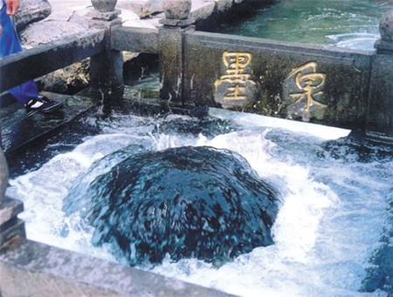
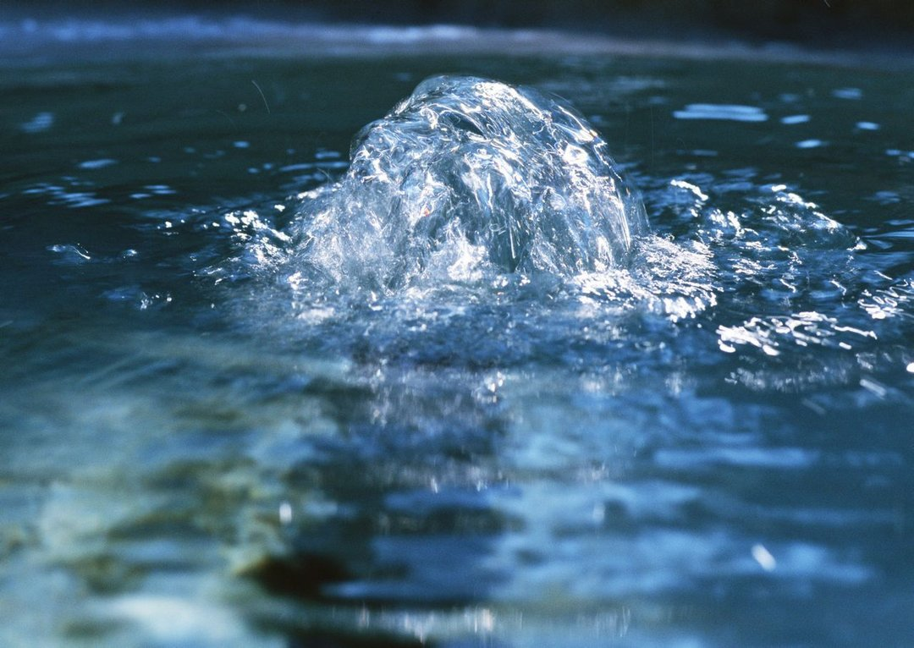

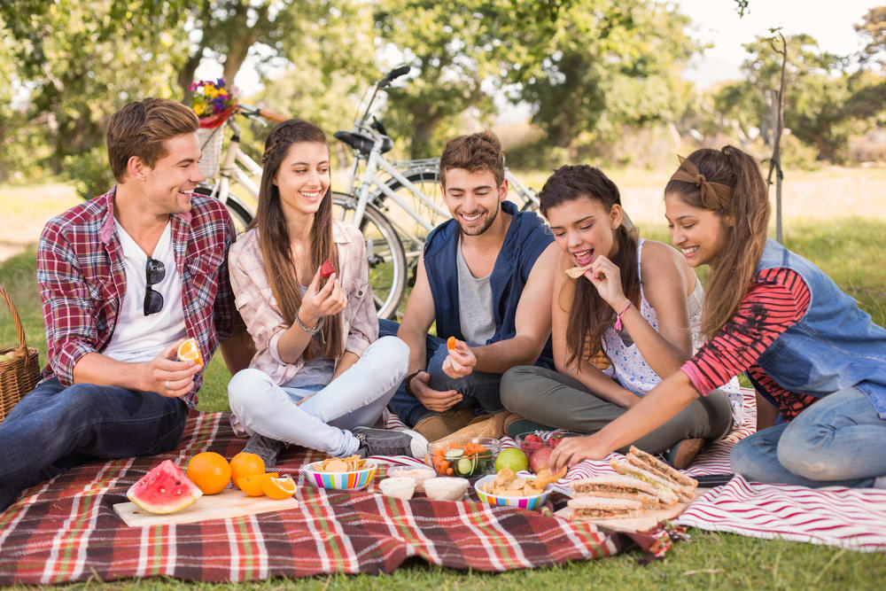
gush forth
泉水
quánshuǐ
涌
yǒng
崇拜
chóngbài
聚会
jùhuì

Slide 73
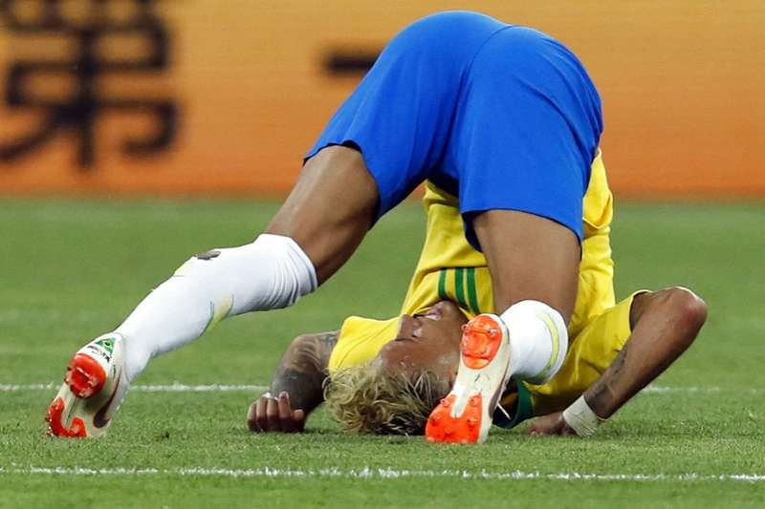
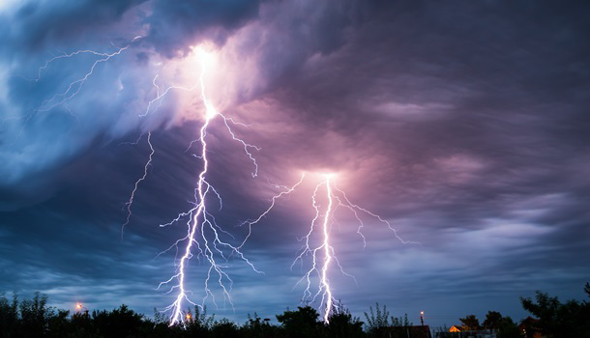
翻滚
fāngǔn
打雷
dǎléi
loud sound
巨响
jù xiǎng
轰隆隆
hōng lónglóng

Slide 74
近义词4
崇拜
chóngbài
崇敬
chóngjìng

Slide 75
崇拜
chóngbài
崇敬
chóngjìng
语义
相同点 | 1.v. 2. 都有“尊崇(to admire)、佩服” 的意思。
不同点 | 1.“崇拜”→非常敬佩(esteem)，有时甚至到过分、 的程度，对象包括人、神或某种 事物。 2.“崇敬”→对某人特别尊敬、敬重，对象一 般是人，褒义词(commendatory term)。

Slide 76
崇拜
chóngbài
崇敬
chóngjìng
v.，都有“尊崇、佩服” 的意思。
1. 人们都崇敬鲁迅先生。
2. 那个歌手成了很多女学生崇拜的偶像。在他们的心目
中，他简直是完美无缺的。

Slide 77
崇拜
chóngbài
崇敬
chóngjìng
“崇拜”的对象包括人、神或某种事物。
“崇敬”→对某人特别尊敬、敬重，对象一 般是人。
1. 我们崇敬孙中山先生，是因为他的心里有整个中国。
2. 我怀着崇敬的心理，读完了这位伟大人物的传记(biography)。
3. 那些女学生崇拜他什么呢？我认为只是崇拜他的风度。
4. 几年不见，他竟然变成了一个崇拜金钱的人，以为有
了钱就有了一切。

Slide 78
在沙漠里边不但光线会作怪，声音也会作怪。唐玄奘相信这是魔鬼在迷人，直到如今，住在沙漠中的人们，却也还有相信的。群众把会发出声音的沙地称为“鸣沙”。在现宁夏自治区中卫县靠黄河有一个地方名叫鸣沙山，即在今日沙坡头地方，科学院和铁道部等机关在此设有一个治沙站。站的后面便是腾格里沙漠。沙漠在此处已紧逼黄河河岸，沙高约一百米，沙坡面南坐北，中呈凹形，有很多泉水涌出。这沙向来是人们崇拜的对象。据说，每逢夏历端阳节，男男女女便在山上聚会，然后纷纷顺着山坡翻滚下来。这时候沙子便发出轰隆隆的巨响，像打雷一样。

Slide 79
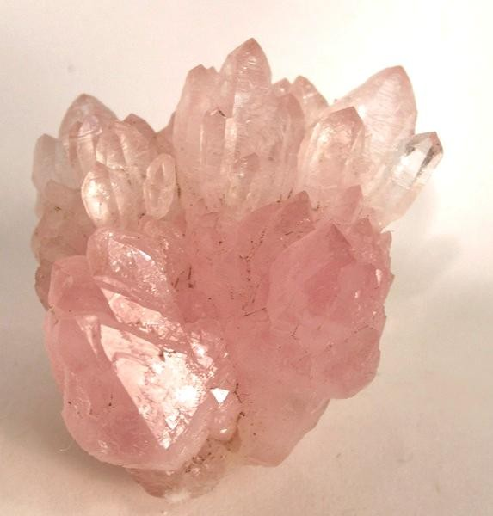
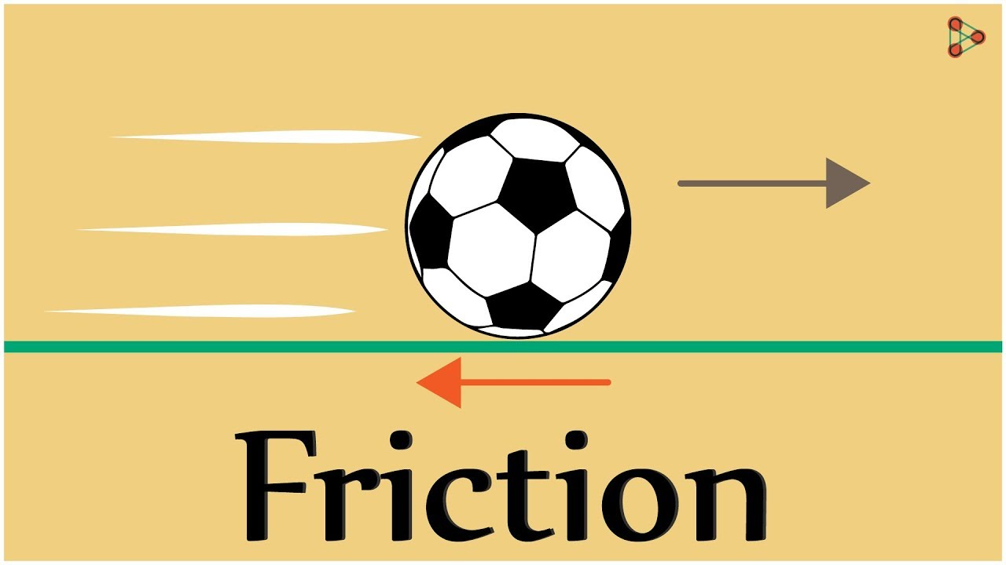
to caress (of breeze)
quartz
石英
shíyīng
吹拂
chuīfú
walk about ;
stretch one's legs
走动
zǒu dòng
摩擦
mó cā

Slide 80
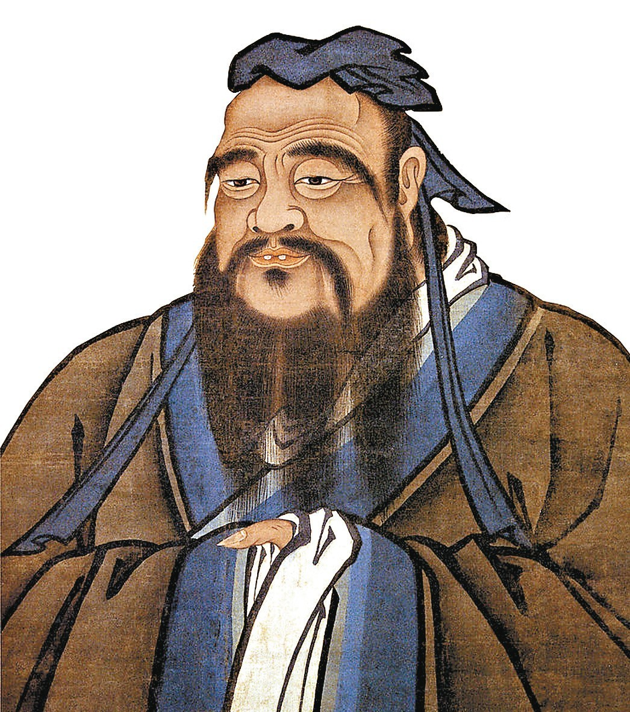
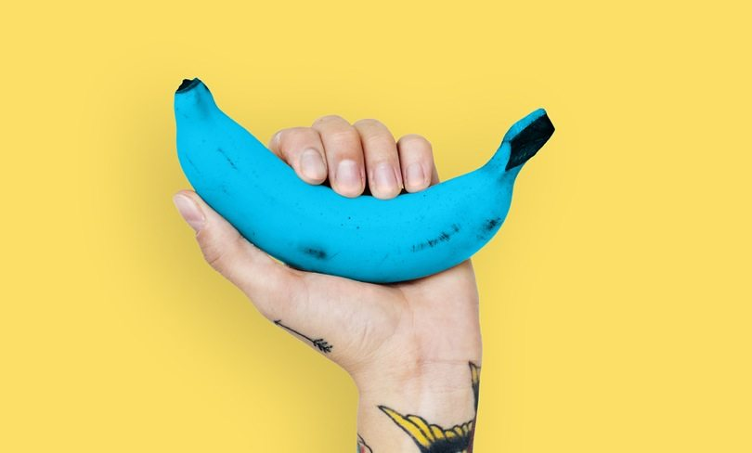
古人
gǔ rén
怪异
guàiyì

Slide 81

见怪不怪，其怪自败
jiàn guài bù guài，qí guài zì bài
face the fearful with no fears
古人说：“见怪不怪，其怪自败”，所以你也不用太害怕。

Slide 82
近义词5
怪异
guàiyì
奇怪
qíguài

Slide 83
怪异
guàiyì
奇怪
qíguài
语义
相同点 | 1.adj. 2. 都有“异乎寻常(unusual)” 的意思。
不同点 | 1.“怪异”→多用作定语(attribute)，可当N.，指 某种奇异反常的现象。 2.“奇怪”→(1)可重叠，使用较自由。 (2)可当V.，意思是觉得出乎意料， 难以理解。

Slide 84
怪异
guàiyì
奇怪
qíguài
adj.，都有“异乎寻常” 的意思。
1. 房间里发出了怪异/奇怪的声音。

Slide 85
怪异
guàiyì
奇怪
qíguài
“奇怪”的使用范围比“怪异”大， “怪异” 多用作定语， “奇怪” 则较自由。
1. 他的脑子里怎么会冒出这种怪异的想法。
2. 奇怪，表怎么停了？
3. 真奇怪，他们至今还全然不知。
4. 我奇怪地问道：“他俩为什么分手了？” 。

Slide 86
怪异
guàiyì
奇怪
qíguài
“奇怪”可重叠，“怪异”不可。
1. 世界上存在着很多奇奇怪怪的现象。

Slide 87
怪异
guàiyì
奇怪
qíguài
1.“奇怪”可以当v.，意思是觉得出乎意料、难以理解。
2.“怪异”可以当n.，指某种奇异反常的现象。
1. 最近这一地区怪异丛生 ，大家很紧张。
2. 这就奇怪了，这么大一个人怎么会突然消失了？

Slide 88
两年前我和五六个同志曾经走到这鸣沙山顶上慢慢下来，果然听到隆隆之声，好像远处汽车在行走似的。据说，只要沙漠面部的沙子是细沙而干燥，含有大部分石英，被太阳晒得火热后，经风的吹拂或人马的走动，沙粒移动摩擦起来便会发出声音，这便是鸣沙。古人说：“见怪不怪，其怪自败。”沙漠里的一切怪异现象，其实都是可以用科学道理来说明的。

Slide 89
课文理解
1. 法显与同伴一起到达目的地。
2. 唐僧玄奘独自一人走过了戈壁 。
3. 《西游记》真实记录了唐僧玄奘去古代印度取经的经历。
4.唐僧玄奘骑着马独自一人成功穿过了戈壁。
5. 在夏季的白天，沙漠中经常出现光怪陆离的现象。
6. 在阿拉伯语中称沙漠里光怪陆离的现象为“魔鬼的海”。

Slide 90
课文理解
7.十九世纪，法国人孟奇指出了沙漠里光怪陆离的现象产生
的原因。
8. 如今人们已不再相信沙漠中有魔鬼在作怪了。
9. “海市蜃楼”常发生在沿海地区。
10. 鸣沙山一代经常打雷，鸣沙山因此得名。
11. 在当地， 鸣沙成了人们崇拜的对象。

Slide 91
亲身 | 寻常 | 缘故 | 崇拜 | 怪异
亲自 | 平常 | 原因 | 崇敬 | 奇怪
1.这只小猫异乎________，它不吃鱼虾，只吃蔬菜和水果。
2.这次的合作失败的________，在于对方不守信用。
3.领导说他要________处理这件事，我们就别管了。
4.它饱经忧患，却总是在给予别人爱和温暖，了解她的人没有不
________她。
5.他________很少喝酒，只有在过年过节时才喝一点儿。
寻常
原因
亲自
崇敬
平常

Slide 92
亲身 | 寻常 | 缘故 | 崇拜 | 怪异
亲自 | 平常 | 原因 | 崇敬 | 奇怪
6. 这种现象很寻常，没有什么可________的。
7. 这个地区不少人________神仙，所以也有人畏惧神仙。
8. 这位女作家在书中叙述她患病期间________的感受，其中一些
话很有震撼力。
9. 她的脑子里充满________的想法，所以她的文章总是非常荒诞。
10. 她忽然不辞而别，其中必有________。
奇怪
崇拜
亲身
怪异
缘故

Slide 93
单枪匹马 | 欢天喜地 | 空中楼阁
光怪陆离 | 可望而不可及 | 海市蜃楼
1.听到载人飞船平安归来的消息，大家都______________。
2.刚到农村来到大都市，展现在她眼前的是一个__________的世界。
3.那些现象不可信以为真，那不过是______________罢了！
4.科学的顶峰不容易攀登，但绝不是______________的。
5.你的设想其实是______________，不可能实现。
6.那位女记者______________，进入了危险地带。
欢天喜地
光怪陆离
海市蜃楼
可望而不可及
空中楼阁
单枪匹马

Slide 94
阻挡 | 戳穿 | 反射 | 崇拜 | 聚会
作怪 | 翻滚 | 打雷 | 吹拂 | 摩擦
1.古人认为沙漠里却有魔鬼在________，所以才出现很多奇怪
的现象。
2. 那个小孩子勇敢地说出了事实真相， ________ 了那些人编造
的谎言。
3. 她已经从人变成了神，成了人们________ 的偶像。
4. 他们一定要去，就不要________ 了。
5. 雪地把耀眼的阳光________ 回天空。
作怪
戳穿
崇拜
阻挡
反射

Slide 95
阻挡 | 戳穿 | 反射 | 崇拜 | 聚会
作怪 | 翻滚 | 打雷 | 吹拂 | 摩擦
6. 蔚蓝的天空下，微风________ 着绿草，几个孩子在草地上
________ 着，快乐极了。
7. 外边又________又下雨的，你就好好在家待着，别往外跑了 。
8. 她拿着刀不停地在石头上________ 着。
9. 老同学________ 在一起很不容易，这次活动你无论如何也得
参加。
吹拂
翻滚
打雷
摩擦
聚会

